Slide 1
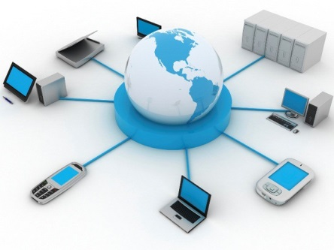
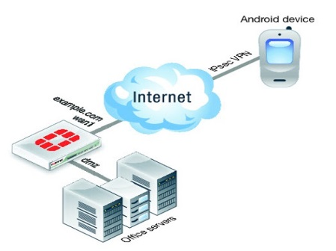
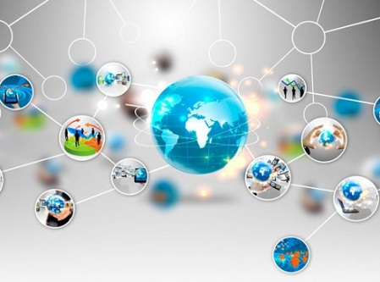
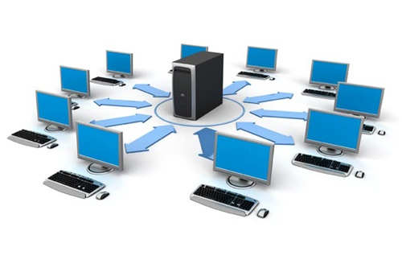
BÀI 4: MẠNG MÁY TÍNH

Slide 2
HOẠT ĐỘNG MỞ ĐẦU

Slide 3

Xem đoạn video

Slide 4
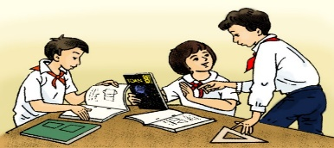



Hoạt động 1:
Câu hỏi 1: Em hãy kể ra một số mạng lưới, giống như mạng lưới giao thông đường bộ? | Câu hỏi 2: Những gì được vận chuyển trên mạng lưới đó?
Câu hỏi 3: Em hãy chọn phương án trả lời đúng Điểm chung của những mạng lưới đó là gì ? Có nhiều thành viên B. Chia sẻ tài nguyên C. Kết nối các thành viên D. Có nhiều đường cắt nhau
Mạng lưới đường thủy =>
Mạng ống nước =>
Mạng đường sắt =>
Mạng tải điện,... =>
Tàu, thuyền, ghe, xuồng vận chuyển con người và hàng hóa
Vận chuyển nước
Tàu vận chuyển con người và hàng hóa
Truyền tải và vận chuyển điện năng

Slide 5
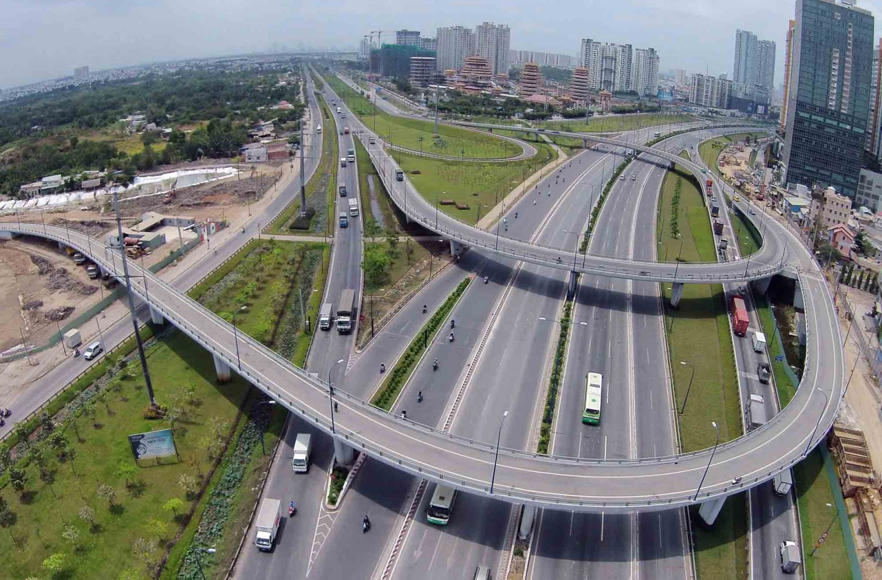
Mạng lưới giao thông thành phố

Slide 6
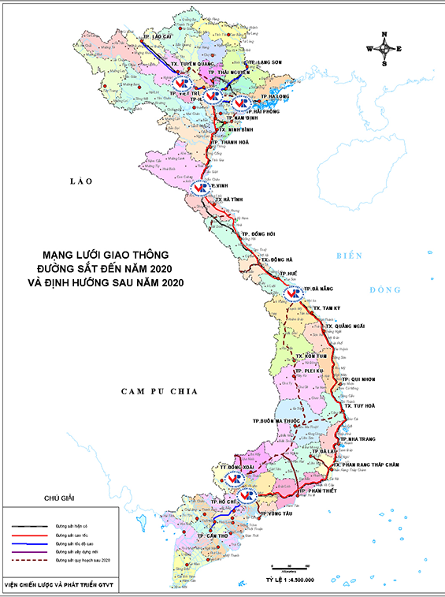
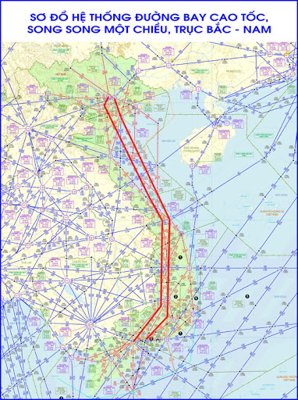

Slide 7
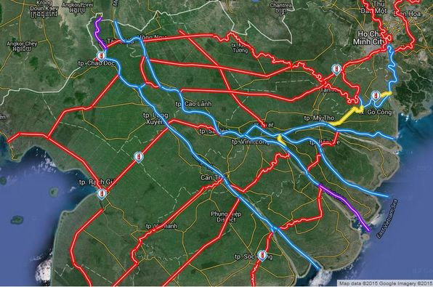
MẠNG ĐƯỜNG THỦY NỘI ĐỊA KHU VỰC PHÍA NAM

Slide 8
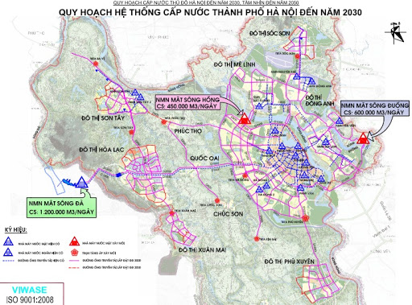

Slide 9
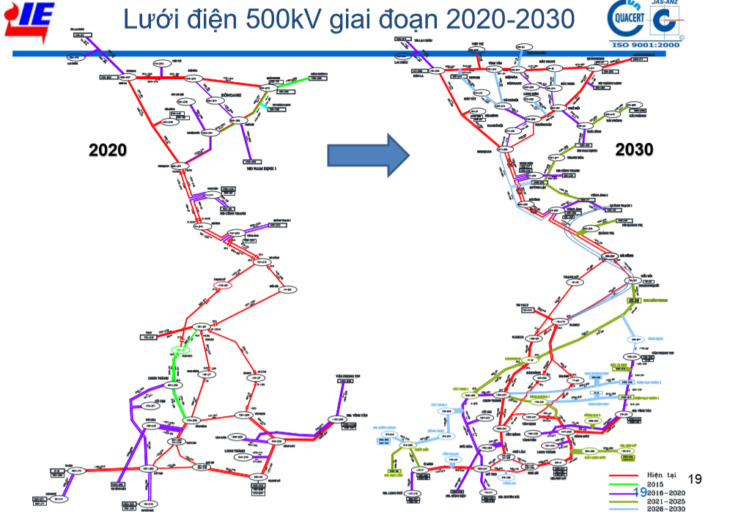

Slide 10
Các mạng lưới

Slide 11
HOẠT ĐỘNG
HÌNH THÀNH KIẾN THỨC

Slide 12
1. MẠNG MÁY TÍNH LÀ GÌ?

Slide 13

Tính kết nối
Đặc điểm chung của các mạng lưới
Chia sẻ tài nguyên

Slide 14

Hoạt động 2:
Câu hỏi 1: Mạng máy tính chia sẻ những gì?
Câu hỏi 2: Em hãy nêu một số ví dụ về lợi ích của mạng máy tính
Mạng máy tính chia sẻ dữ liệu, các thiết bị trên mạng
Một số ví dụ về lợi ích của mạng máy tính:
Gửi thư nay thành gửi email với thời gian nhanh chóng, kịp thời.
Các giao dịch ngân hàng có thể tiến hành qua mạng rất tiện lợi.
Việc dùng chung một thiết bị in qua mạng sẽ đem lại hiệu quả tiết kiệm chi phí cho đơn vị như trường học, doanh nghiệp.

Slide 15
1. Mạng máy tính là gì?
Mạng máy tính: Hai hay nhiều máy tính và các thiết bị được kết nối để truyền thông tin cho nhau tạo thành một mạng máy tính.
Lợi ích của mạng máy tính:
- Liên lạc với nhau
- Trao đổi thông tin
- Chia sẻ dữ liệu
- Dùng chung các thiết bị mạng

Slide 16


Em hãy thảo luận với bạn về lợi ích của mạng máy tính.
=> Lợi ích của mạng máy tính:
+ Vì có thể dùng chung tài nguyên nên có thể giảm thiểu máy in, số lượng ổ đĩa, cấu hình của máy.
+ Thông tin có thể nhập vào một máy và dùng chung cho mọi máy khác trong mạng.
+ Bảo trì máy đơn giản: khi nâng cấp chỉ cần nâng cấp máy chủ mà không cần phải thay đổi toàn bộ máy tính và các thiết bị.

Slide 17
HOẠT ĐỘNG
LUYỆN TẬP

Slide 18
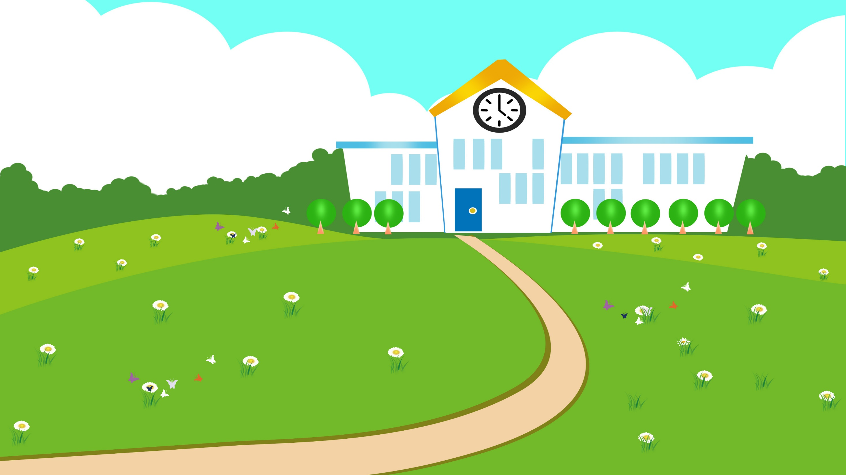

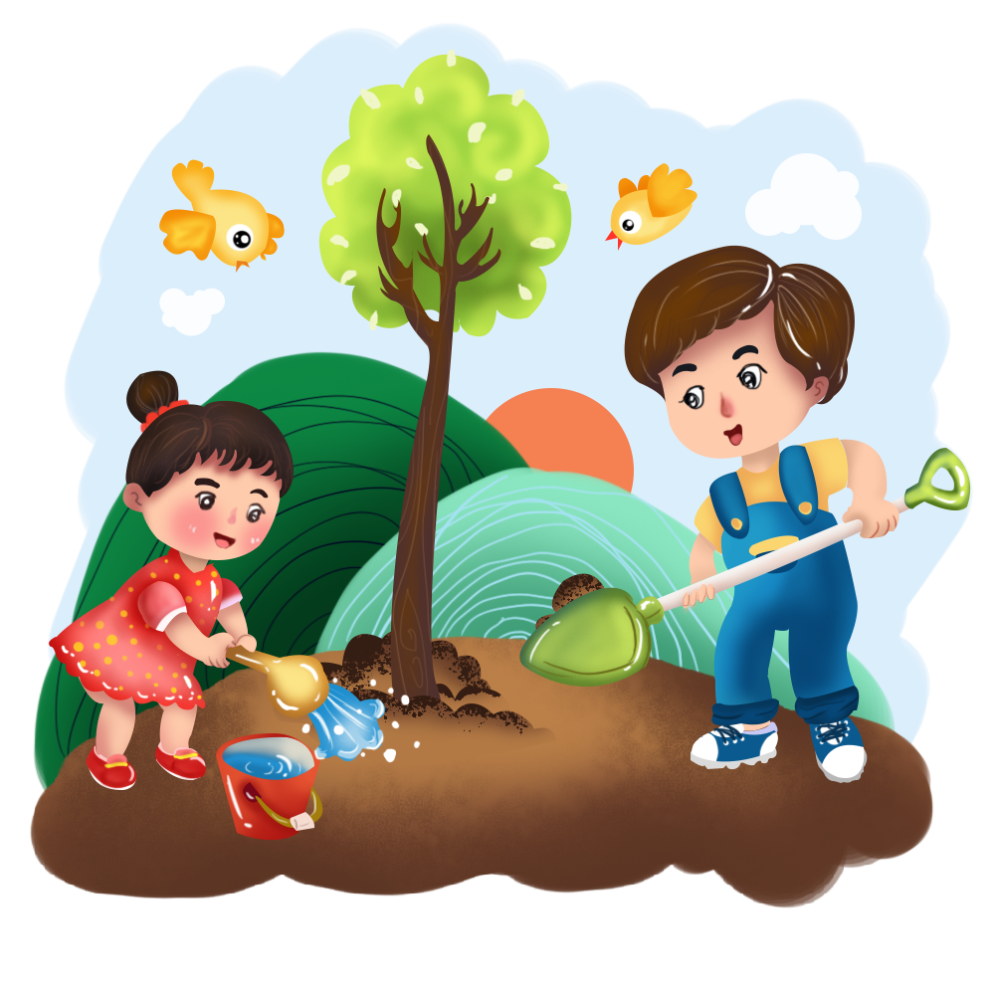
TRÒ CHƠI HÁI TÁO
BẮT ĐẦU

Slide 19







Luật chơi
Em hãy chọn quả cần hái bằng cách nhấp vào quả.
Sẽ chuyển đến câu hỏi, em hãy trả lời câu hỏi bằng cách nhấp vào câu trả lời.
Sau khi trả lời xong hãy nhấn vào Home để quay trở lại hái tiếp.

Slide 20

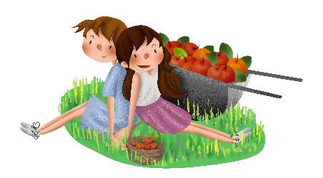

Câu 1: Thiết bị nào dưới đây không phải là thiết bị đầu cuối?
Hub
Máy in
RẤT TIẾC, SAI RỒI
CHÍNH XÁC
Máy ảnh
Laptop

Slide 21
Câu 2: Thiết bị nào có kết nối không dây?
Bộ chia (Hub)
Bộ định tuyến (Router)
RẤT TIẾC, SAI RỒI
CHÍNH XÁC
Máy tính bàn
Điện thoại di động

Slide 22
Câu 3: Thiết bị nào dưới đây là thiết bị kết nối mạng
Điện thoại di động
Bộ chuyển mạch
RẤT TIẾC, SAI RỒI
CHÍNH XÁC
Máy tính bàn
Máy in

Slide 23

Câu 4: Hành động nào dưới đây không phải lợi ích mạng máy tính mang lại
Học trực tuyến
Chơi game ở cổng trường
RẤT TIẾC, SAI RỒI
CHÍNH XÁC
Đặt vé tàu qua mạng
Các GV dùng chung máy in

Slide 24
Câu 5: Mạng không dây được kết nối bằng?
Bluetooth
Cáp điện
RẤT TIẾC, SAI RỒI
CHÍNH XÁC
Cáp quang
Sóng điện từ, bức xạ hồng ngoại

Slide 25
Câu 6: Máy tính kết nối với nhau để:
Có nhiều thành phần
Tiết kiệm điện
RẤT TIẾC, SAI RỒI
CHÍNH XÁC
Chia sẻ các thiết bị. Trao đổi dữ liệu
Thuận lợi cho việc sửa chữa

Slide 26
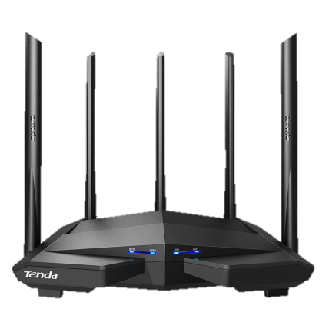
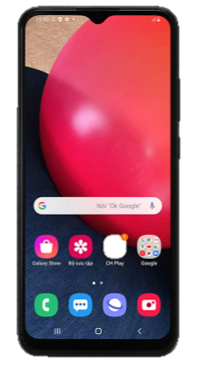
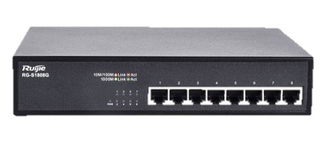
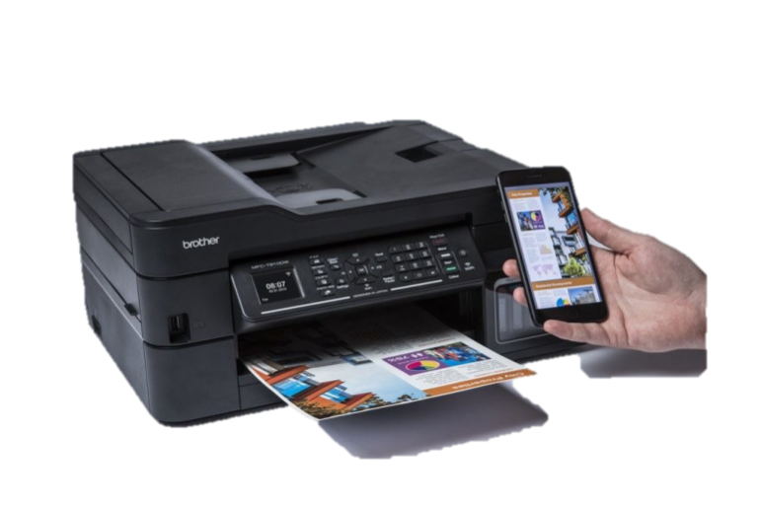
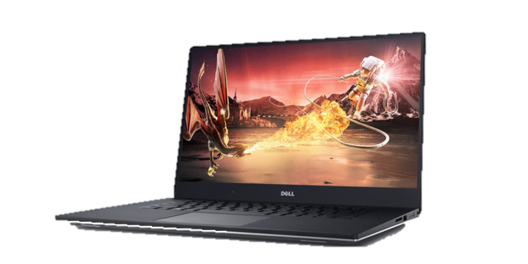
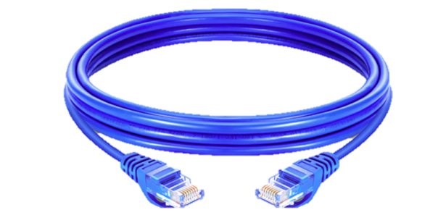
Trò chơi ghép nối: Em hãy ghép tên mỗi thiết bị vào đúng hình ảnh của chúng
Điện thoại thông minh
Bộ định tuyến
Bộ chuyển mạch
Dây mạng
Máy tính xách tay
Máy in

Slide 27
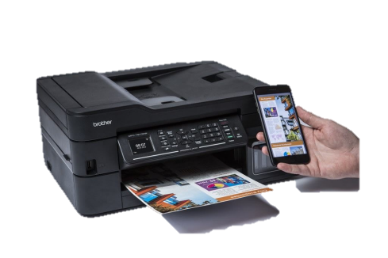
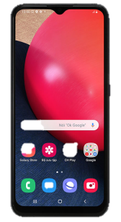
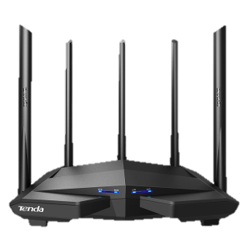
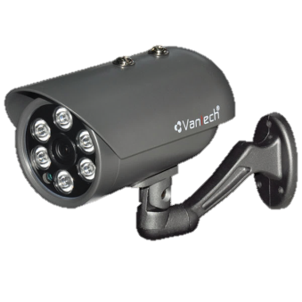
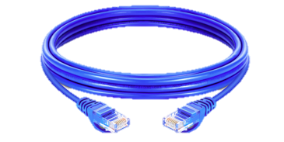
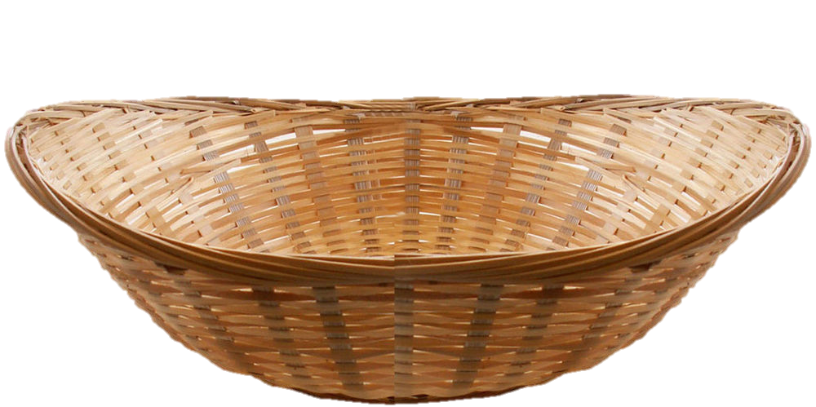
Em hãy phân loại các thiết bị dưới đây?
TB đầu cuối
TB kết nối

Slide 28
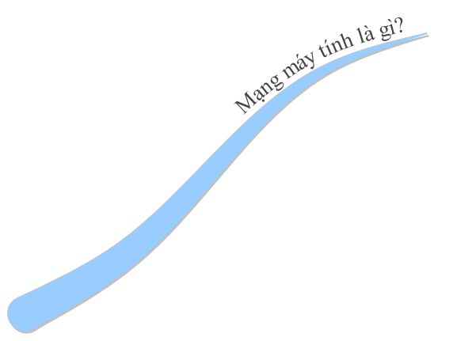
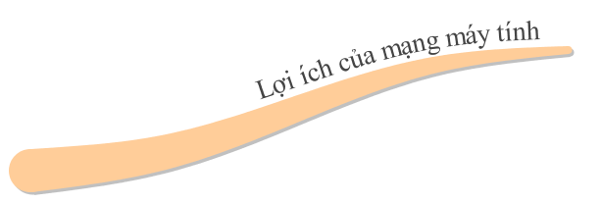


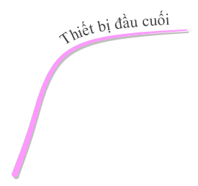
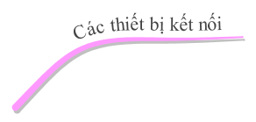


Slide 29

Hướng dẫn về nhà
Học bài, xem nội dung đã học
Hoàn thành các câu hỏi vận dụng
Xem trước nội dung bài học tiếp theo: Bài 5: Internet.

Slide 30



CHÚC QUÝ THẦY CÔ VÀ CÁC EM HỌC SINH
MẠNH KHỎE, THÀNH CÔNG

